Slide 1
第11回【生活保護制度の概要】
目的、対象、給付の内容、財源構成
社会保障 II
1月6日
第5章社会保障制度の体系
第５節 生活保護制度の概要
（１）公的扶助として生活保護制度
(2)生活保護制度の概要 (3)生活困窮者自立支援法
P.213-221
2限目 10:40 ～12：10
講義室 304
担当：原 俊彦
担当 原 俊彦（札幌市立大学）t.hara@scu.ac.jp

Slide 2
今日のお話
  第5章社会保障制度の体系
  第５節 生活保護制度の概要
  1.公的扶助として生活保護制度
  2.生活保護制度の概要 3.生活困窮者自立支援法
ここでは、
１）生活保護法は憲法25条（生存権）「すべて国民は、健康で文化的な最低限度の生活を営む権利を有する。国は、すべての生活部面について、社会福祉、社会保障及び公衆衛生の向上及び増進に努めなければならない」に基づく。
２）基本原理：①国家責任(全額公費負担・税財源)②無差別平等（すべて国民が対象）➂最低生活保護（健康で文化的な生活水準の保障）④補足性の原理（資産調査あり）。
３）基本原則：①申請保護（要保護者、その扶養義務者・同居親族の申請）②基準及び程度（厚生労大臣の定める基準）➂必要即応（CWはケース・バイ・ケース！）④世帯単位（世帯全体が困窮）

Slide 3
  第５節 生活保護制度の概要
  １.公的扶助として生活保護制度
社会保障の方式としては、社会保険方式と社会扶助方式があり、後者の社会扶助には、公的扶助と社会福祉（社会手当、社会サービス）がある（第4章参照）。
公的扶助の中心＝生活保護制度
生活保護法の根拠＝日本国憲法の第25条（生存権）
第二十五条 すべて国民は、健康で文化的な最低限度の生活を営む権利を有する。
② 国は、すべての生活部面について、社会福祉、社会保障及び公衆衛生の向上及び増進に努めなければならない。
★第３章第３節社会保障の理念【１】生存権p.37
生活保護は社会における「最後のセーフティネット」

Slide 4
  第５節 生活保護制度の概要
  2. 生活保護制度の概要
【１】生活保護の目的
生活保護法 第１条（この法律の目的）
第一条 この法律は、日本国憲法第二十五条に規定する理念に基き、国が生活に困窮するすべての国民に対し、その困窮の程度に応じ、必要な保護を行い、その最低限度の生活を保障するとともに、その自立を助長することを目的とする。
★生活困窮者のみ、
★困窮の程度に応じ必要な保護
★最低限度の生活を保障する
★自立を助長することを目的とする。

Slide 5
  第５節 生活保護制度の概要
  2. 生活保護制度の概要
  【２】生活保護の基本原理
❶国家責任の原理（生活保護法第１条）
憲法25条に規定された基本的人権としての生存権を国の責任において保障する＝全額公費負担・税財源。
❷無差別平等の原理（生活保護法第２条）
第二条 すべて国民は、この法律の定める要件を満たす限り、この法律による保護を無差別平等に受けることができる。 ＝身分・年齢・性別・宗教・思想信条・困窮の原因に関わりなく。⇒自己破産・出所者・外国人などもOK？
❸最低生活保護の原理（生活保護法第３条）
第三条 この法律により保障される最低限度の生活は、健康で文化的な生活水準を維持することができるものでなければならない。⇒クーラー／自家用車／スマホ／PCは？

Slide 6
  第５節 生活保護制度の概要
  2. 生活保護制度の概要
  【２】生活保護の基本原理
❹補足性の原理（生活保護法第４条）
第四条 保護は、生活に困窮する者が、その利用し得る資産、能力その他あらゆるものを、その最低限度の生活の維持のために活用することを要件として行われる。
２ 民法（明治二十九年法律第八十九号）に定める扶養義務者の扶養及び他の法律に定める扶助は、すべてこの法律による保護に優先して行われるものとする。H^
３ 前二項の規定は、急迫した事由がある場合に、必要な保護を行うことを妨げるものではない。
★資産調査（ミーンズテスト）・扶養照会（親族に対し金銭援助ができるかどうかを尋ねる）が前提となる。
★芸能人親族生活保護受給騒動（WIKI)

Slide 7
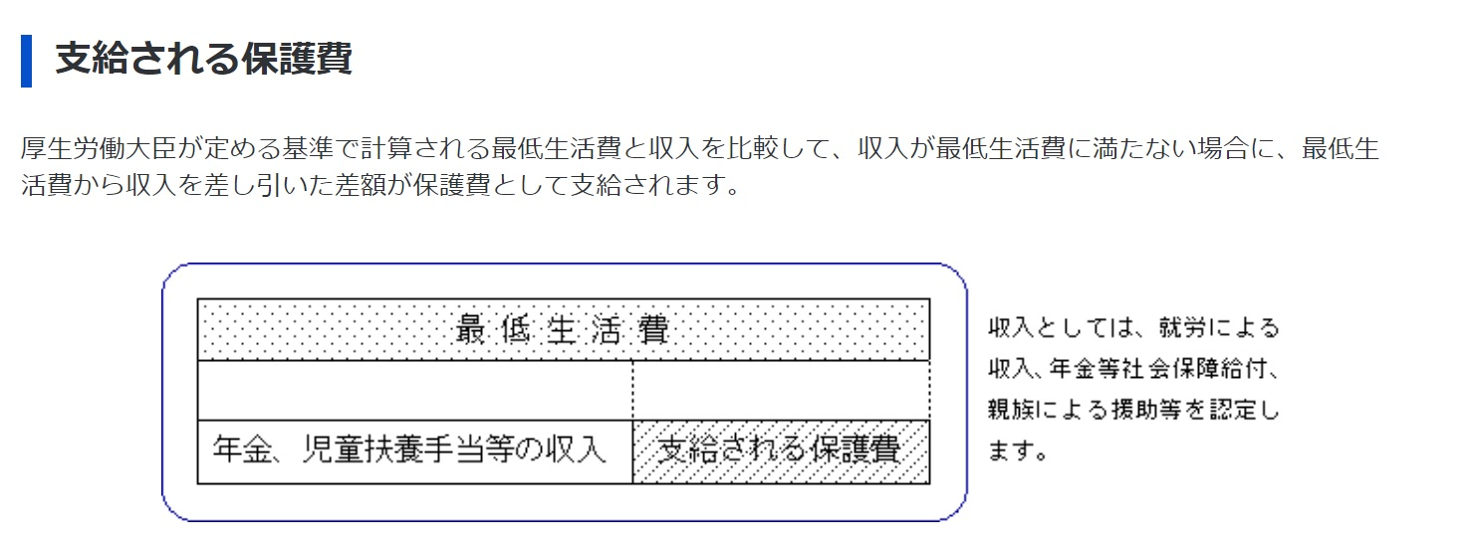
図５－２６ 補足性の原理
（最低生活費と収入の対比）

Slide 8
  第５節 生活保護制度の概要
  2. 生活保護制度の概要
  【３】生活保護の基本原則
❶申請保護の原則：第七条 保護は、要保護者、その扶養義務者又はその他の同居の親族の申請に基いて開始する。ただし要保護者が急迫した状況にあるときは、保護の申請がなくても、必要な保護を行うことができる。＊職権保護：生命の危機等の急迫状況では福祉事務所の判断でOK。
❷基準及び程度の原則：第八条 保護は厚生労大臣の定める基準により測定した要保護者の需要を基とし、そのうち、その者の金銭又は物品で満たすことのできない不足分を補う程度において行うものとする。２ 前項の基準は、要保護者の年齢別、性別、世帯構成別、所在地域別る他保護の種類に応じて必要な事情を考慮した最低限度の生活の需要を満たすに十分なものであつて、且つ、これをこえないものでなければならない。
＊基本的に厚労省からの通達に従っている。

Slide 9
  第５節 生活保護制度の概要
  2. 生活保護制度の概要
  【３】生活保護の基本原則
❸必要即応の原則
第九条 保護は、要保護者の年齢別、性別、健康状態等その個人又は世帯の実際の必要の相違を考慮して、有効且つ適切に行うものとする。＊ケースワークは、ケース・バイ・ケース！
❹世帯単位の原則
第十条 保護は、世帯を単位としてその要否及び程度を定めるものとする。但し、これによりがたいときは、個人を単位として定めることができる。
＊世帯全体が困窮しているのでなければ保護は行なわない
＊例外：たとえば、世帯主が施設に入居した場合、子どもが進学して別居した場合など、「世帯分離」として取り扱う場合もある。

Slide 10
  第５節 生活保護制度の概要
  2. 生活保護制度の概要
  【４】保護の種類および方法
生活保護には、非保護世帯の実際の生活上のニーズに対応するため、８種類の扶助がある。
生活扶助、教育扶助、住宅扶助、介護扶助、医療扶助、出産扶助、
生業扶助、葬祭扶助
＊各扶助ごとに厚生労働大臣が定める基準額が設定されている。
＊基準額は毎年１度、原則４月改定
＊被保護世帯の保護費は、世帯ニーズに合わせ、これらの扶助の組み合わせで決まる。
＊介護扶助、医療扶助はサービス給付、それ以外は現金給付。
＊原則：銀行振込。例外：窓口給付。

Slide 11
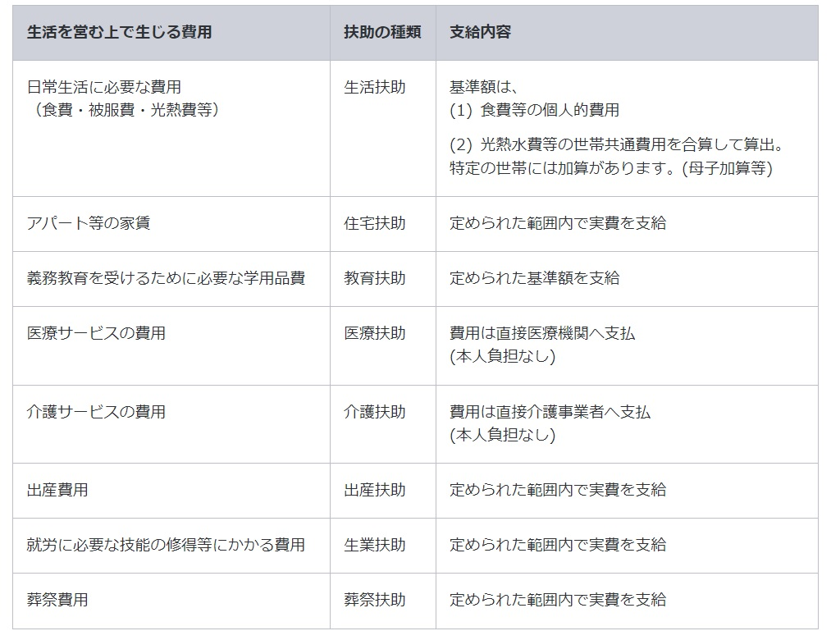
図５－27 生活保護の扶助の種類

Slide 12
  第５節 生活保護制度の概要
  2. 生活保護制度の概要
  【５】保護の実施機関・【６】財源
【５】生活保護の実施機関は、法律上は、都道府県知事、市長、町村長とされているが、その権限は都道府県・市町村の福祉事務所。実際の現場で保護にあたるのは、社会福祉法で定められた現業員（通称：ケースワーカーCW)：担当地区の被保護世帯を適宜訪問し、被保護者の生活状況の調査・相談業務・指導を行う。民生委員：協力機関として被保護者の発見・通告、生活状況の調査。
【６】生活保護の財源は、すべて税財源（一般財源）。保護費＋保護施設事務費費＋委託事務費の４分の３を国が負担、残り４分の１を実施機関の自治体が負担。
★従って、被生活保護世帯の多い自治体では、その分、財政負荷が掛かる。

Slide 13
  第５節 生活保護制度の概要
  ３. 生活困窮者自立支援法
生活困窮者自立支援法（ 2013（H25)年成立・2015年（H27)施行）：生活保護に至る前／保護脱却の段階での自立支援の強化を図る。「求職者支援法」と合わせ、社会福祉の「第２のセーフティネット」と位置づけられている。
【1】自立支援事業
生活困窮者及びその家族・その関係者からの相談に応じ、必要な情報の提供及び助言、関係機関との連絡調整・訓練事業のあっせんを行う。
【2】住宅確保給付金
離職してホームレス状態となった人で、就職を容易にするため住居を確保する必要があると認められる人に対し給付金を支給する。

Slide 14
次週
次回は
12. 1月20日【社会手当制度】社会手当制度の概要、児童手当、児童扶養手当等第5章社会保障制度の体系 第6節 社会手当制度の概要 (1)社会手当制度の概要(2)児童手当(3)児童扶養手当制度
P.222-225

